Slide 1
DEPARTAMENTO DE CIENCIAS DE LA ENERGÍA Y MECÁNICA CARRERA DE INGENIERÍA MECÁNICA TESIS PRESENTADA COMO REQUISITO PREVIO A LA OBTENCIÓN DEL TÍTULO DE INGENIERO MECÁNICO. “REINGENIERÍA APLICADA DE UN VEHÍCULO TIPO GO KART DE 384 W CON ENERGÍA SOLAR FOTOVOLTAICA PARA ANÁLISIS DE LOS PARÁMETROS ELÉCTRICOS Y MECÁNICOS” AUTOR: GRANDA SÁNCHEZ YANDRY VICENTE Ing. Gutiérrez Roberto Ing. Guasumba José Msc. DIRECTOR CODIRECTOR SANGOLQUÍ, DICIEMBRE 2014

Slide 2
ÍNDICE DE CONTENIDO
1. DEFINICIÓN DEL PROBLEMA
2. OBJETIVO GENERAL
3. ANTECEDENTES
4. JUSTIFICACIÓN
5. CONCEPTOS BÁSICOS
6. DISEÑO MECÁNICO
7. DISEÑO ELÉCTRICO
8. FABRICACIÓN
9. PRUEBAS DE FUNCIONAMIENTO
10. ANALISIS ECONOMICO FINANCIERO
11. CONCLUSIONES Y RECOMENDACIONES

Slide 3
1. DEFINICIÓN DEL PROBLEMA
La realización del proyecto, obedece a la necesidad de que en la Universidad de las Fuerzas Armadas-ESPE se necesita de un vehículo solar que sirva a los estudiantes para fortalecer sus conocimientos. Además este proyecto está encaminado a participar en la carrera de autos solares de Atacama en Chile que se realiza cada año.

Slide 4
2. OBJETIVOS
General
Realizar la puesta a punto de un vehículo tipo Go Kart accionado con energía
solar fotovoltaica, para análisis de los parámetros eléctricos y mecánicos.
Específicos
Determinar el aspecto físico y funcional del Go Kart solar.
Analizar los parámetros técnicos para modernización.
Diseñar, construir y ensamblar los elementos del Go Kart.
Realizar pruebas de funcionamiento del vehículo.

Slide 5
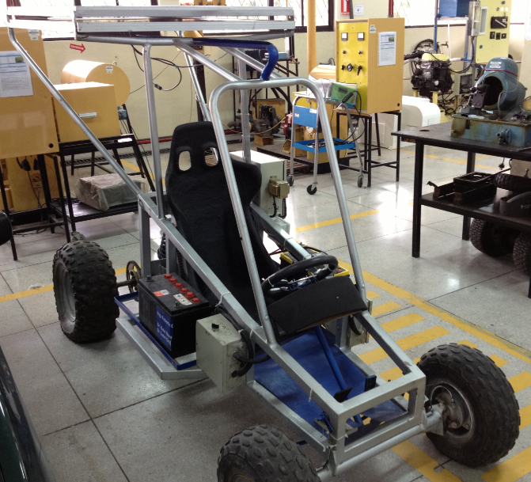
3. ANTECEDENTES
Un vehículo accionado con energía solar fotovoltaica fue donado a la Universidad de las Fuerzas Armadas ESPE. Dicho vehículo que podemos ver en la figura presentaba fallas existentes que no permitían un buen funcionamiento.
Vehículo accionado con energía solar fotovoltaica
Entonces tomando como base este vehículo existente surge la necesidad de poner a punto el vehículo accionado con energía solar fotovoltaica que para repotenciarlo y ponerlo a punto se toma como referencia las bases de la competencia de autos accionados con energía solar que se lleva a cabo en el desierto de Atacama en Chile. Además de que el proyecto sirve para estudios de parámetros eléctricos y mecánicos, con este vehículo tenemos la posibilidad de ir a competir en la carrera antes mencionada para permitir que nuestra Universidad pueda representar al Ecuador en una competencia de tan alto nivel.

Slide 6
4. JUSTIFICACIÓN
Con la puesta a punto del Go Kart solar, se permitirá a los estudiantes y profesores relacionar la teoría con la práctica, en el estudio de parámetros eléctricos y mecánicos de un vehículo accionado por energía solar fotovoltaica y también estar evolucionando junto con los avances tecnológicos.
En un futuro se puede ir a competencias de autos accionados con energía solar fotovoltaica.

Slide 7
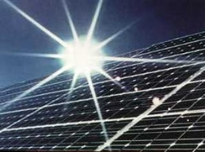
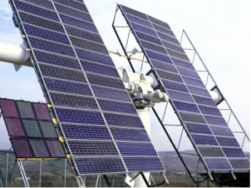
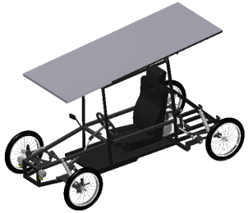
5. CONCEPTOS BÁSICOS
Energía solar fotovoltaica
La energía solar fotovoltaica es una forma de obtención de
Electricidad por medio de paneles solares fotovoltaicos
Paneles solares
Los paneles están formados por muchas celdas o células solares.
Una celda es una placa pequeña que convierte la luz del sol en electricidad
Corriente continua
Es el flujo continuo de carga eléctrica a través de un conductor entre dos
puntos de distinto potencial, que no cambia de sentido con el tiempo.
Vehículo solar
Es un vehículo propulsado por un motor eléctrico alimentado por energía solar fotovoltaica obtenida de paneles solares en la superficie del automóvil.

Slide 8
6. DISEÑO MECÁNICO
CHASIS
PROTECCIÓN ANTIVUELCO
ESTRUCTURA SOPORTE DE PANELES FOTOVOLTAICOS
ERGONÓMICA DEL ASIENTO DEL CONDUCTOR

Slide 9
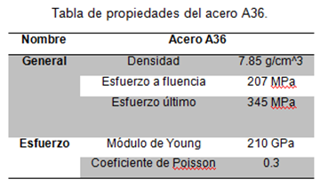
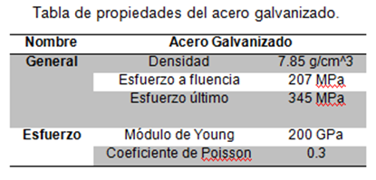
Esfuerzo de Von Mises
Desplazamiento máximo
Factor de seguridad

Slide 10
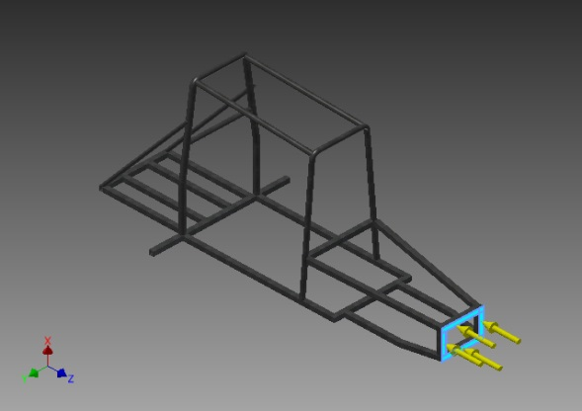
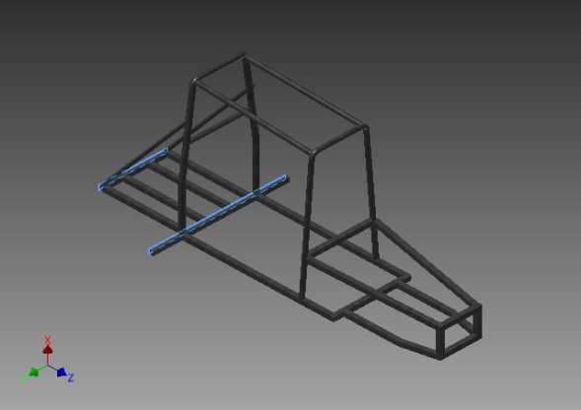
Chasis
Tubo cuadrado de 38.1 mm, e=2mm
v=100km/hora = 27.8m/s
F = ma
v_{f} = v₀ + a * t
t=0.5s
0 = 27.8m/s + a * t
a = $\frac{−\frac{27.8m}{s}}{0.5s}$
a = - 55.6m/s²
F = (200kg_{carro} + 80kg_{piloto}) * 55.6m/s²
F = 15568 N

Slide 11
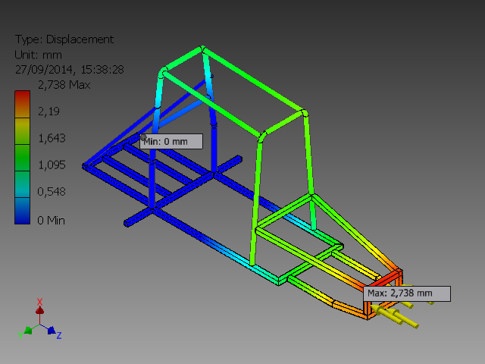
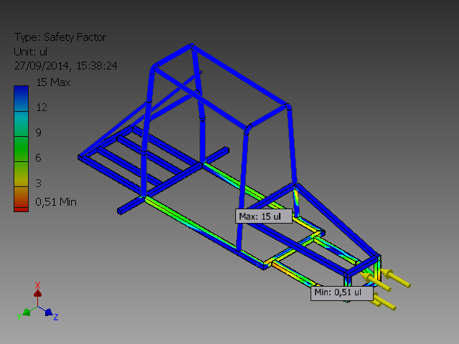

Slide 12
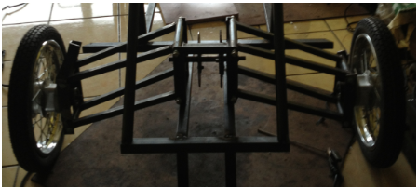
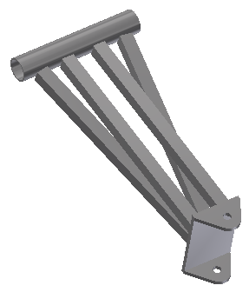
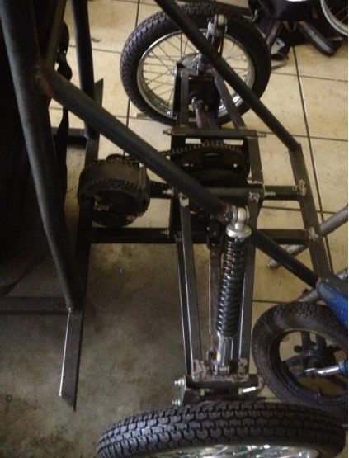
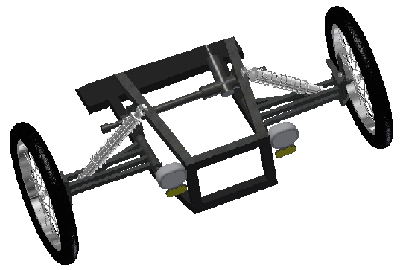
Tubo cuadrado de 19.05, e=1.5mm
Brazos delanteros Brazos traseros

Slide 13
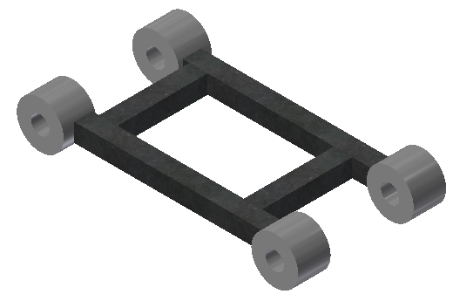
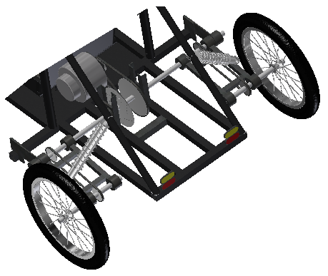
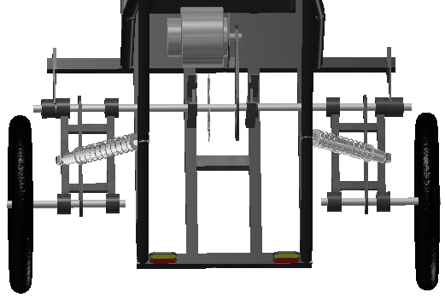
Tubo cuadrado de 25.4mm, e=1.5mm

Slide 14
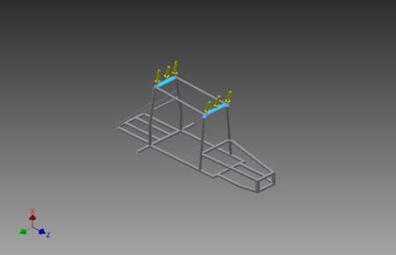
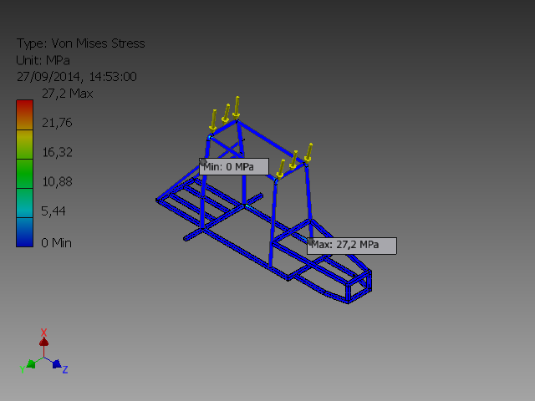
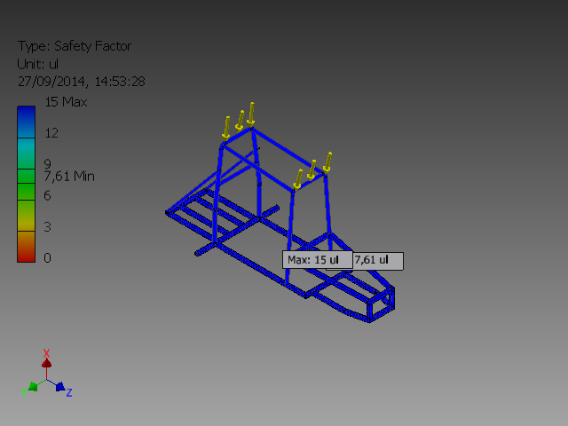
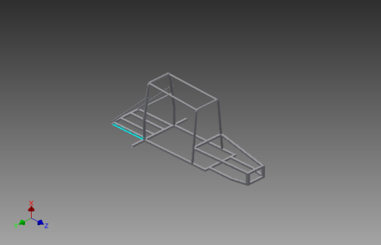
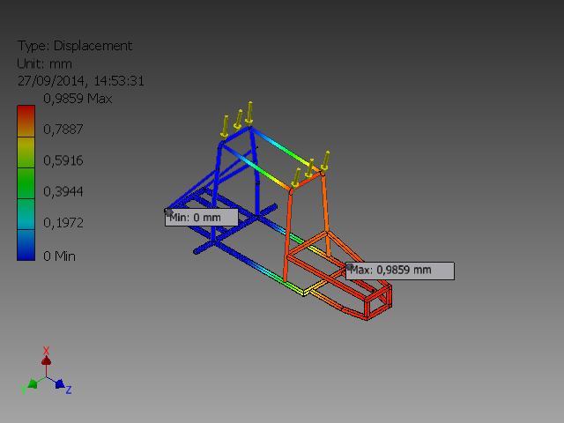
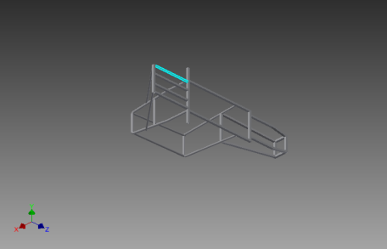
Protección antivuelco
Peso del carro= 200 Kg. * 4 = 800Kg. =7840 N Tubo redondo D=44.45mm y D=38.1mm
e=2mm

Slide 15
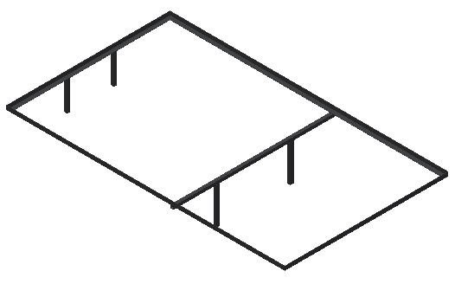
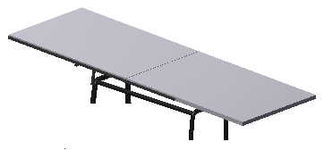
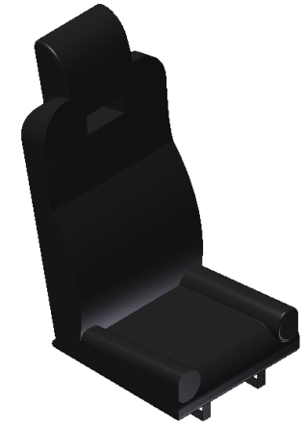
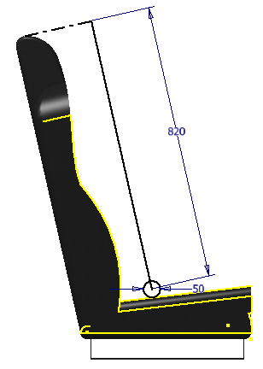
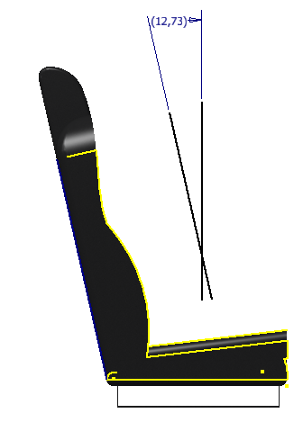
Soporte de PFV
Ángulo de 25.4mm, e=1.5mm y tubo cuadrado de 19.05mm, e=1.5mm
Asiento del conductor

Slide 16
7. DISEÑO ELÉCTRICO
ILUMINACIÓN AUTOMOTRÍZ
SISTEMA DE CONEXIÓN PANELES-MOTOR
MOTOR ELÉCTRICO
DISEÑO FOTOVOLTAICO

Slide 17
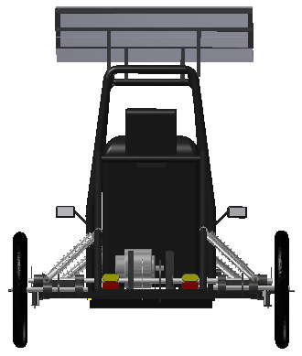
Iluminación automotriz

Slide 18
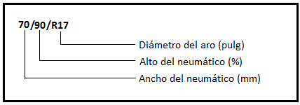
Motor Eléctrico
Relación de transmisión (i)
i = $\frac{Zr}{Zp}$
Z_{r} = 51 ; Z_{p} = 17
i = $\frac{51}{17}$
i = 3
Radio del neumático
r = (1/2*diámetro del aro*25.4) + (valor%*ancho del neumático)
r = (½*17*25.4) + (90%*70)
r = 0.2789m
Radio bajo la carga rc
rc = r( 1 – i )
i: factor deslizamiento pista-neumático
i = 3% para turismo
rc = 0.2789( 1 - 0.03 )
rc = 0.2705m

Slide 19
Pendiente máxima
Tan⁻¹ ($\frac{14}{100}$) = 7.97°, pero para facilitar los cálculos tomaremos un ángulo θ=8°.
Resistencia total del vehículo solar
Peso total del vehículo = 200 kg + 80 kg_{(piloto)} = 280 kg = 2746.8 N
Coeficiente de rodadura
 |  | SUPERFICIE
TIPO DE VEHÍCULO | HORMIGÓN/ ASFALTO | DUREZA MEDIA | ARENA
TURISMOS | 0.015 | 0.08 | 0.3
CAMIONES | 0.012 | 0.06 | 0.25
TRACTORES | 0.02 | 0.04 | 0.2

Slide 20
Tenemos:
W = 2746.8 N; a = 0.5 (valor asumido); θ = 8°; i = 3; n = eficiencia relación transmisión turismos= 0.85; µ_{r} = 0.015
Rt = W*Senθ+W*Cosθ*µ_{r}+ $\frac{w}{g}$ * a
Rt= 2746.8 * (Sen8°+Cos8°*0.015+[(0.5)/(9.81)]
Rt= 3242.35 N
Momento máximo
M_{max} = $\frac{Rt∗rc}{i∗n}$
M_{max} = $\frac{3242.35∗0.2705}{3∗0.85}$
M_{max} = 344 Nm

Slide 21
Altura (m) Sobre el nivel del mar | Densidad del aire ($\frac{kg}{m^{3}}$)
0 | 1,225
1000 | 1,112
2000 | 1,007
2500 | 0,957
3000 | 0,909
Potencia del motor en plano horizontal
RESISTENCIA AERODINÁMICA “Ra”
AF = (área frontal) = b * h * 0.5 = 1.31m * 1.60m * 0.5 = 1.048 m²
V = (velocidad máxima) = 45km/hora = 12.5 m/s
µ_{a} = (coeficiente aerodinámico) = 0,36 para automóviles
Ra = (0.5) * (ρ) * (AF) * (µ_{a}) * (v²)
Ra = (0.5) * (0.957) * (1.048) * (0.36) * (12.5²) = 28.2 N
RESISTENCIA A LA RODADURA “Rr”
Rr = µ_{r} * W
Rr = 0.015 * 2746.8 N = 41.2 N
P = (Ra + Rr) * (v)
P = (28.2+ 41.2) * (12.5)
P = 867.5 W = 1.17 HP
P = 1.17 * 2.5*10⁻³ = 0.0029 HP
P = 1.17 HP * 0.1
P = 0.117 HP
P = 0.234 Hp (Factor de seguridad de 2)
Tipo de rodamiento | Coeficiente µ*10⁻³
Rodamientos rígidos de bolas | 1~1.5
Rodamientos de bolas a contacto angular | 1.2~1.8
Rodamientos oscilantes de bolas | 0.8~1.2
Rodamientos de rodillos cilíndricos | 1~1.5
Rodamientos de agujas | 2~3
Rodamientos de rodillos cónicos | 1.7~2.5
Rodamientos de rodillos esféricos | 2~2.5
Rodamientos axiales de bolas | 1~1.5
Rodamientos axiles de rodillos | 2~3

Slide 22
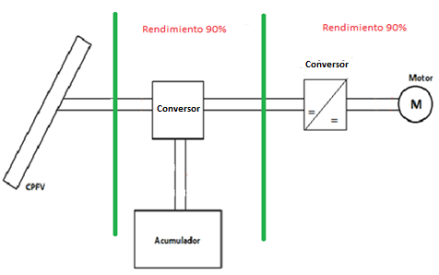
DISEÑO FOTOVOLTAICO
Motor de ¼ HP = 186.5 W
E_{T(teórica)} = (186.5 * 3horas) = 559.5 $\frac{W h}{día}$
Energía total real: E_{T} = $\frac{ET(teórica)}{Eficiencia del sistema }$
E_{T} = $\frac{559.5}{0.9∗0.9}$
E_{T} = 691 $\frac{W h}{día}$ = 0.691$\frac{Kw h}{día}$
Potencia real (1 panel) = 96 W
Horas sol pico (HSP)= 4.8 (ESPE, 2014)

Slide 23
Energía de un panel
E_{1panel} = Potencia real * HSP
E_{1panel} = (96)*(4.8) = 460.8 $\frac{W h}{día}$
Número de paneles
Np = Energía total real / Energía de 1 panel
Np = $\frac{691}{460.8}$ ≈ 2 paneles
Corriente
Irradiancia media = 1000 W/m² = 1 $\frac{Kw}{m2 }$
Gdm(0)= 4.8 $\frac{Kw h}{m2 día}$
I_{m} = $\frac{Etotal real}{Gdm\left(0\right)∗VN}$ * Irradiancia media
I_{m} = $\frac{0.691}{4.8∗24 }$ * 1 * (1000)
I_{m} = 6 A
Corriente necesaria
I_{m (max)} = 1.2 * Im
I_{m (max)} = 1.2 * (6) = 7.2 A

Slide 24
Número de paneles en paralelo
Npp = I_{m (max)} / I_{p max}
Npp = 7.2 / 4.23 ≈ 2 paneles
Capacidad necesaria
C_{Nec} (Ah) = $\frac{Etotal real∗Nd autonomía}{VN}$
Nd = 3 (Tomado del libro Energía solar fotovoltaica y cooperación al desarrollo, página 80)
C_{Nec} (Ah) = $\frac{691∗3}{24}$
C_{Nec} (Ah) = 86.4 Ah
Capacidad nominal de las baterías
Profundidad de descarga
Pd max = 70%
C_{NOM} (Ah) = (C_{Nec}/Pd max)*100
C_{NOM} (Ah) = $\frac{86.4∗100}{70}$
C_{NOM} (Ah) = 124 Ah
Regulador de corriente
I_{max Reg} = 1.2 * Npp * I_{p max}
I_{max Reg} = 1.2 * 2 * 4.23
I_{max Reg} = 10.15 A ≈ 10 A

Slide 25
8. FABRICACIÓN
Chasis
Protección antivuelco
Soporte paneles fotovoltaicos
Ejes motríces

Slide 26
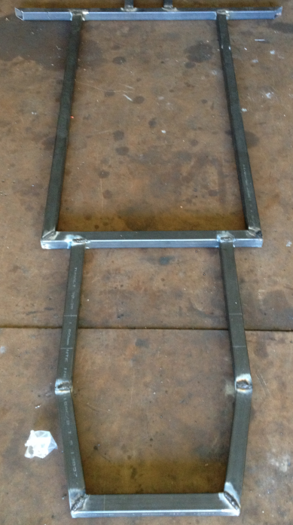
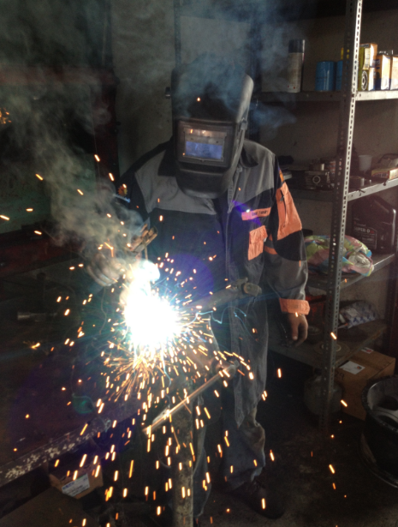
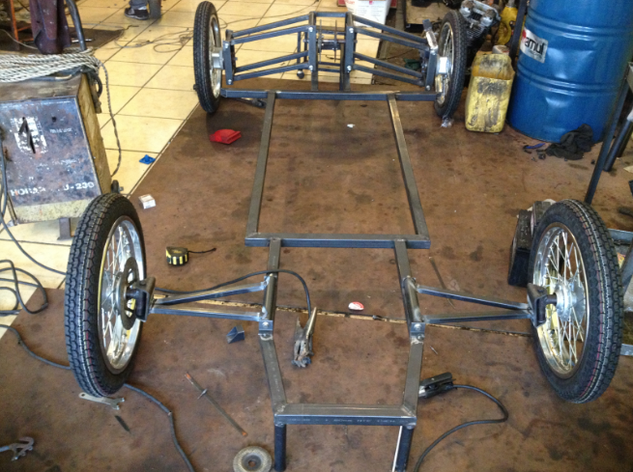
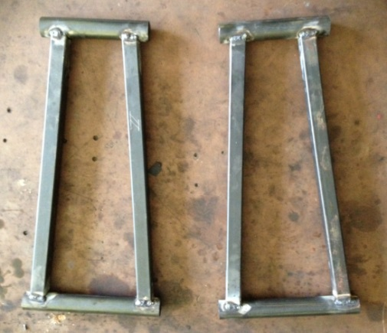

Slide 27
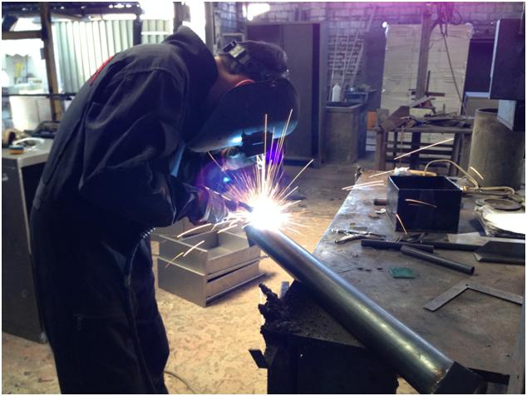
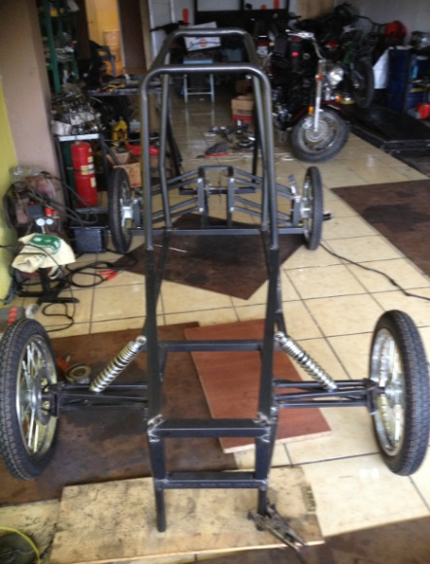
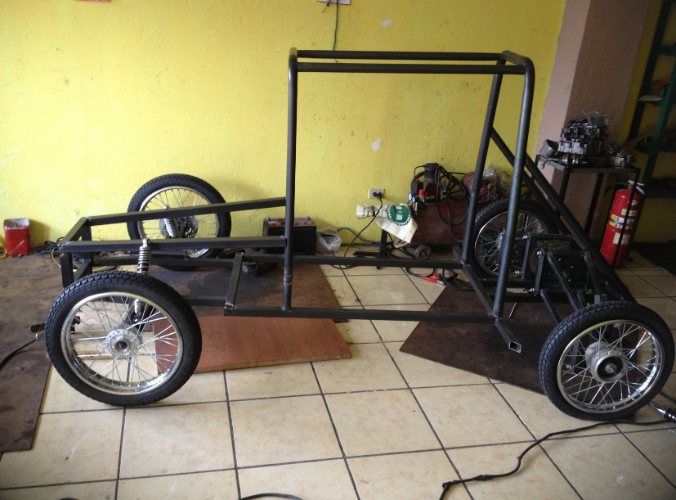

Slide 28
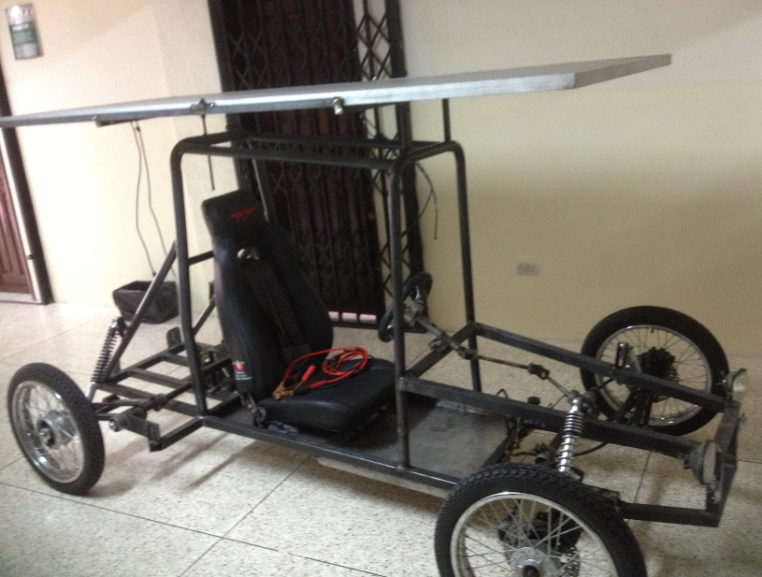

Slide 29
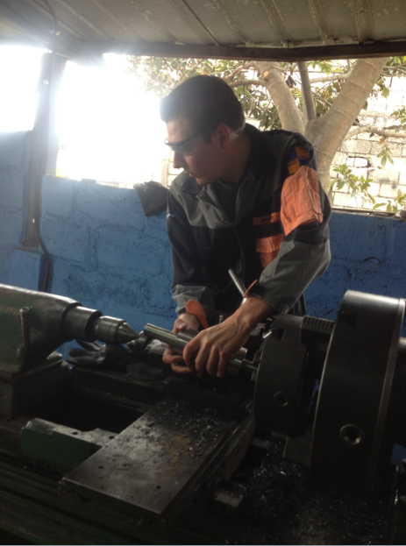
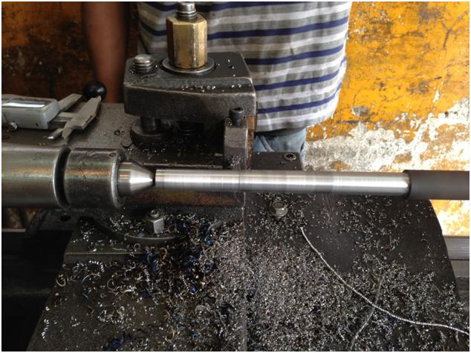

Slide 30
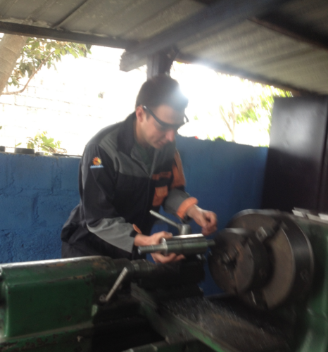
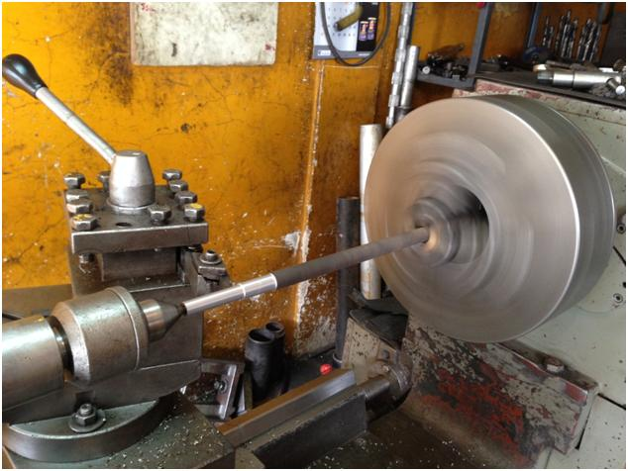

Slide 31
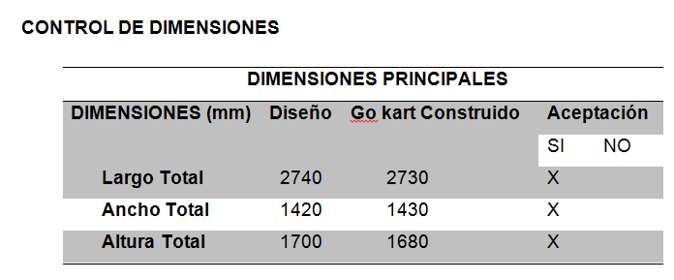
9. PRUEBAS DE FUNCIONAMIENTO

Slide 32
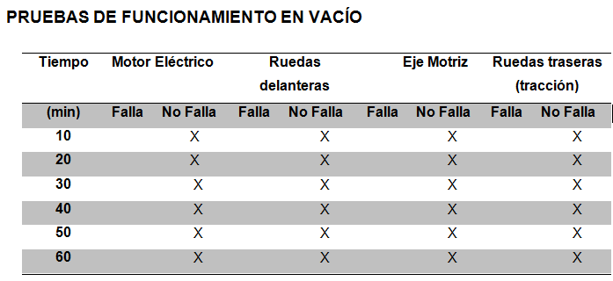

Slide 33
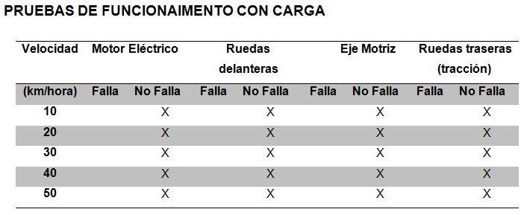

Slide 34
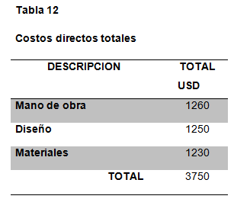
10. ANALISIS ECONOMICO FINANCIERO

Slide 35
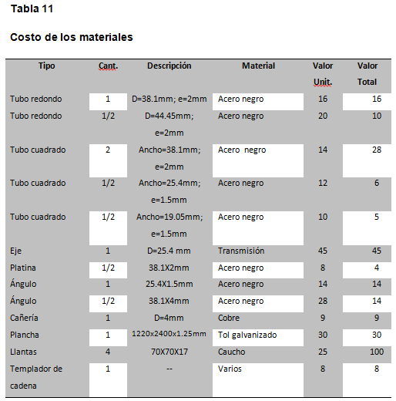

Slide 36
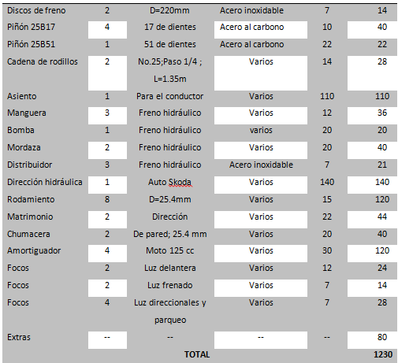

Slide 37
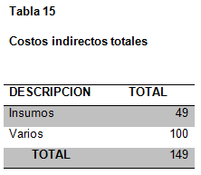

Slide 39
11. CONCLUSIONES Y RECOMENDACIONES
CONCLUSIONES
El vehículo accionado por energía solar fotovoltaica de ¼ HP de potencia está diseñado para una velocidad media de 45Km/hora.
La batería de 124 Ah necesita de 14 HSP aproximadamente para cargarse con los dos paneles fotovoltaicos.
Los resultados obtenidos en el diseño mecánico cumplen con los requerimientos y con las características mecánicas del material utilizado.
El rediseño de la amortiguación trasera permitió que tanto el eje de tracción como la amortiguación funcione de manera correcta evitando también la vibración y el ruido que presentaba el primer diseño que se hizo.
Mediante el análisis de costos se determinó que la reingeniería aplicada del Go Kart tiene un costo de 3769 USD. En materiales se invirtió 1110 UDS correspondiente al 29,5 % del costo total. También 1409 USD en mano de obra, extras y alquiler del equipo equivalentes a 37.5 %. y finalmente en tutoría y el costo de diseño 1250 USD equivalentes a 33%.

Slide 40
RECOMENDACIONES
Para diseñar y realizar vehículo de este tipo se recomienda elegir los materiales que cumplan con las características técnicas a las que va a funcionar y ser sometida para evitar la presencia de fallas en las partes y piezas que la conforman.
Si se desea aumentar la velocidad del vehículo, entonces es necesario una caja de velocidades manteniendo el mismo diseño fotovoltaico. Otra manera es de rediseñar la instalación fotovoltaica aumentando las capacidades de los elementos que la conforman.
Se debe cumplir con el mantenimiento del vehículo de forma correcta para garantizar su vida útil.
Cuando se proceda a hacer uso del vehículo, es necesario verificar que los pernos y tuercas existentes estén bien ajustadas para evitar la vibración, el desajuste y el desarmado der las partes y piezas.
Antes de hacer uso del vehículo, preguntar el funcionamiento del mismo a la persona que esté encargada y sepa la manera de operar el vehículo.

Slide 41
GRACIAS

